Slide 1
Abschlusspräsentation
Praktikum Mobile Roboter WS15/16

Slide 2
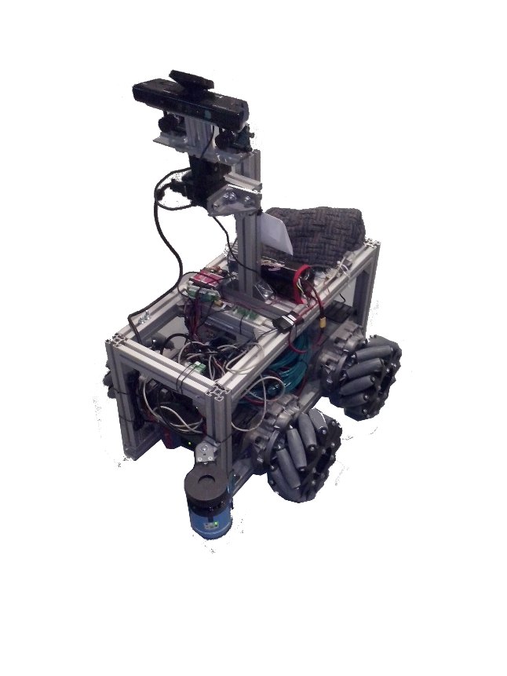
Agenda
Agenda
Aufgabenstellung
Vision Gruppe
Kalman Gruppe
Highlevel Gruppe
Zusammenspiel
Kernproblematiken
Ausblick

Slide 4
Agenda
Agenda
Aufgabenstellung
Vision Gruppe
Kalman Gruppe
Highlevel Gruppe
Zusammenspiel
Kernproblematiken
Ausblick

Slide 5
Agenda
Agenda
Aufgabenstellung
Vision Gruppe
Kalman Gruppe
Highlevel Gruppe
Zusammenspiel
Kernproblematiken
Ausblick

Slide 6
Agenda
Agenda
Aufgabenstellung
Vision Gruppe
Kalman Gruppe
Highlevel Gruppe
Zusammenspiel
Kernproblematiken
Ausblick

